Slide 1
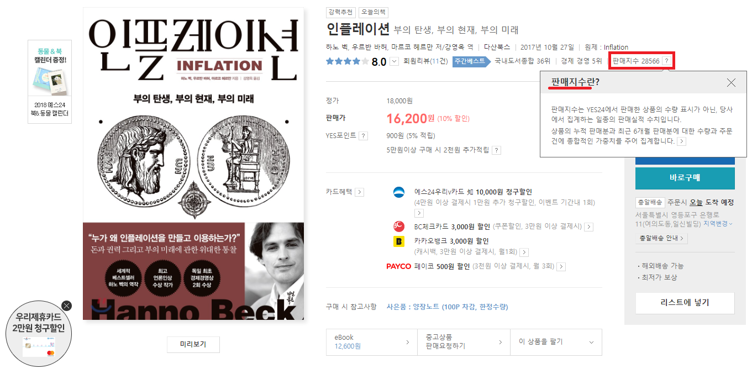
개인별 추천도서
장르, 누적판매량, 조회수, 이벤트에 각각 다른 가중치를 부여해서
유저별 추천하는 도서를 순위별로 나타냄

Slide 2
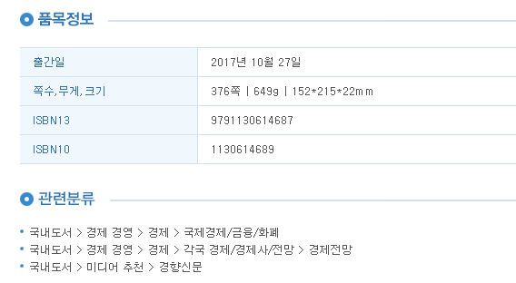
구매기록 테이블을 만들어서 이용함
구매완료시 유저아이디에 구매했던 제품의 정보를 저장
추천도서를 불러올때는
전의 유저가 구매했던 같은 카테고리에 있는 책을 기준으로 추천함
그 다음으로 판매량, 조회수등으로 순위를 조정
Ex) 구매했던 책의 장르 또는 작가*10000pt + 누적판매량*10pt + 조회수*1pt

Slide 3
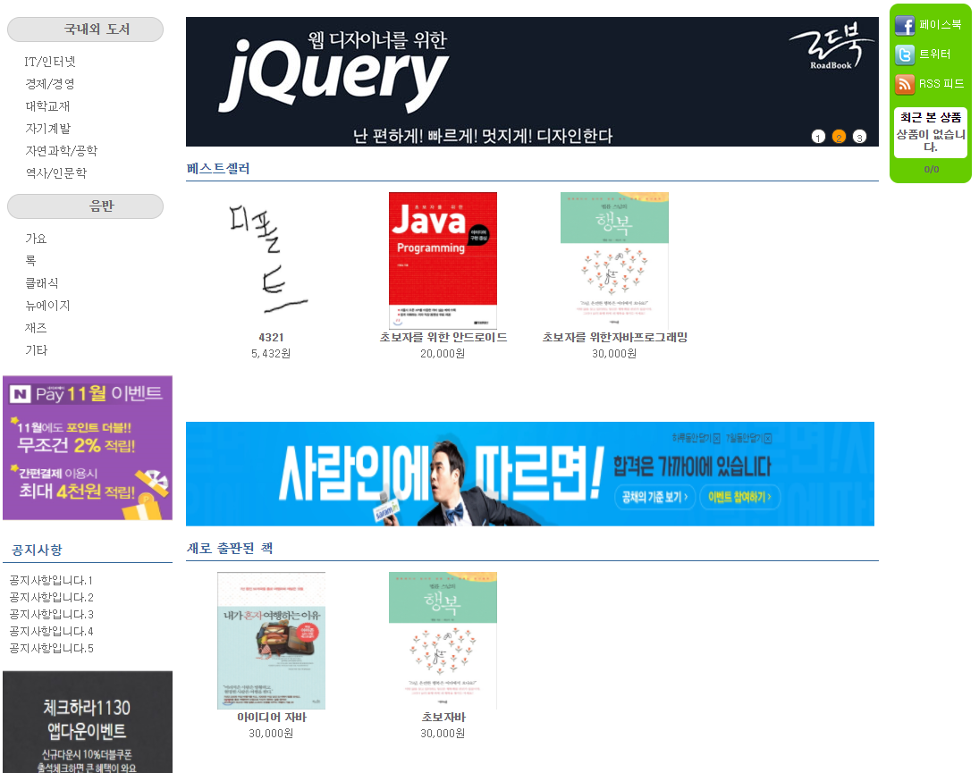
도서 랭킹시스템&푸시용 페이지
간략한 순위표 및
순위 페이지 이동버튼

Slide 4
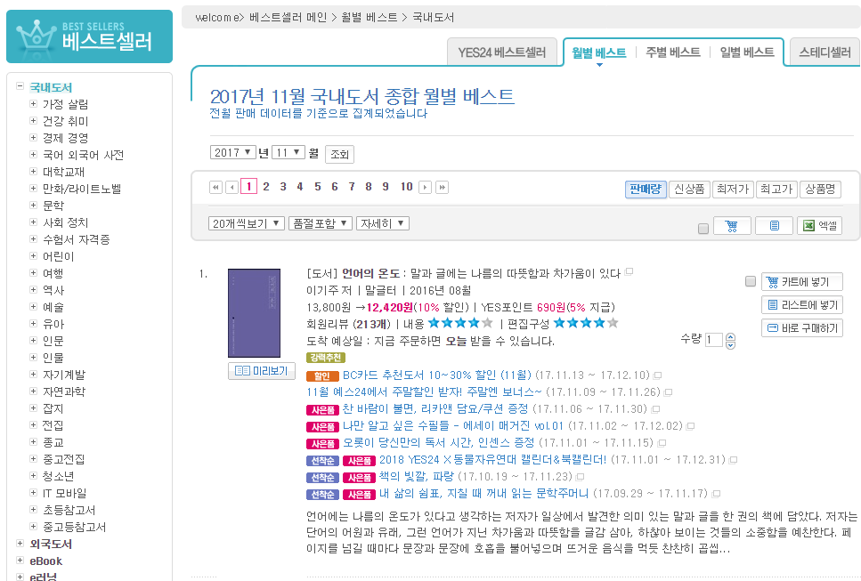
도서 랭킹시스템&푸시용 페이지
한눈에 순위를 볼 수 있는 페이지를 만들고
HTML로 메일을 보내 푸시기능을 만듦

